Slide 1
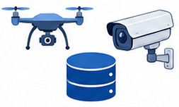
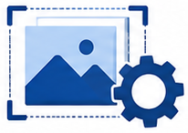
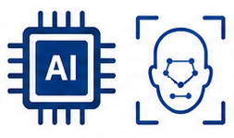
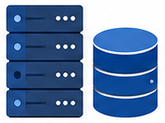
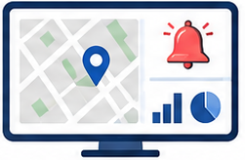





프로젝트 흐름도
드론·CCTV 영상과 등록 데이터를 수집·분석하여 실시간 관제와 경고 서비스에 활용하는 과정
1
데이터 수집
2
데이터 전처리
3
AI 분석
4
결과 저장
5
서비스 활용
• 영상 파일 및 실시간 카메라 스트림 수신
• 대상자 프로필 및 얼굴 이미지 등록
• 카메라 ID 및 고정 위치 정보 관리
• 사용자 계정·권한·승인 정보 관리
• OpenCV를 이용한 영상 프레임 처리
• 정상적으로 수신된 프레임 확인
• AI 모델 입력 크기 및 형식 설정
• 처리된 프레임을 AI 분석 모델로 전달
• YOLO 기반 사람 탐지
• BoT-SORT 기반 동일 인물 추적
• InsightFace 기반 얼굴 특징값 추출
• 등록 대상자와 비교하여 일치 여부 판단
• 탐지 시간 및 위치 정보 저장
• 대상자 ID와 일치 결과 저장
• 탐지 화면 캡처 이미지 저장
• 이벤트 로그 생성 및 알림 신호 전달
• 실시간 영상 및 AI 탐지 결과 표시
• 탐지된 카메라 위치를 지도에 표시
• 이벤트 로그 화면에 실시간 알림 제공
• 탐지 이력 및 대시보드 통계 제공
드론·CCTV 영상 수집
전처리
AI 분석
결과 저장
실시간 관제·지도·경고 활용

Slide 2
프로젝트 흐름도
드론·CCTV 영상과 등록 데이터를 수집·분석하여 실시간 관제와 경고 서비스에 활용하는 과정
어떤? 모델을 활용?
1
데이터 수집
2
데이터 전처리
3
AI 분석
4
결과 저장
5
서비스 활용
• 영상 파일 및 실시간 카메라 스트림 수신
• 대상자 프로필 및 얼굴 이미지 등록
• 카메라 ID 및 고정 위치 정보 관리
• 사용자 계정·권한·승인 정보 관리
• OpenCV를 이용한 영상 프레임 처리
• 정상적으로 수신된 프레임 확인
• AI 모델 입력 크기 및 형식 설정
• 처리된 프레임을 AI 분석 모델로 전달
• YOLO 기반 사람 탐지
• BoT-SORT 기반 동일 인물 추적
• InsightFace 기반 얼굴 특징값 추출
• 등록 대상자와 비교하여 일치 여부 판단
• 탐지 시간 및 위치 정보 저장
• 대상자 ID와 일치 결과 저장
• 탐지 화면 캡처 이미지 저장
• 이벤트 로그 생성 및 알림 신호 전달
• 실시간 영상 및 AI 탐지 결과 표시
• 탐지된 카메라 위치를 지도에 표시
• 이벤트 로그 화면에 실시간 알림 제공
• 탐지 이력 및 대시보드 통계 제공
드론·CCTV 영상 수집
전처리
AI 분석
결과 저장
실시간 관제·지도·경고 활용

Slide 3
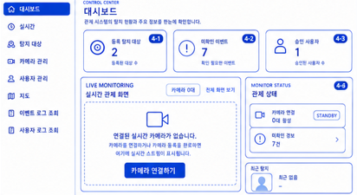
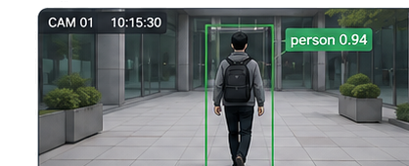
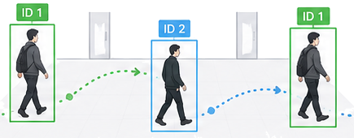
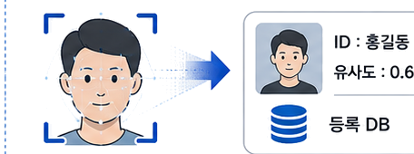
사전 학습 AI 모델 활용 방식
1. 공개 모델 기본 상태
2. 프로젝트 맞춤 적용
3. 시스템 반영 결과
A. YOLO
다양한 객체 탐지 가능
카메라별 추적 흐름 분리 필요
모든 프레임 얼굴 인식 시 지연 가능
한 장 사진만으로 비교 시 한계
👤
사람만 탐지하도록 설정
사람 탐지 → 동일 인물 추적 → 얼굴 식별
대시보드와 지도에 결과 반영
경고 표시 및 위치 표시
이벤트 로그와 캡처 이미지 저장
classes=[0], conf=0.4, iou=0.55
B. BoT-SORT
🏃
카메라별 Track ID 추적
프로젝트
목적에 맞게
조정
관제 흐름으로
연결
C. InsightFace
공개 ai
학습 x, 커스터마이징o
🙂
등록 얼굴과 실시간 얼굴 비교
유사도 기준 0.45 적용
얼굴 특징 벡터 평균 저장 · 비동기 처리 적용
① YOLO 사람 탐지
② BoT-SORT 추적
③ InsightFace 식별

Slide 4
YOLO · 사람 탐지
사람 클래스만 탐지하도록 제한하여 1차 탐지 단계에 활용
무슨 역할을 하나?
어떻게 바꿔서 사용했나?
영상 속 여러 객체 중 사람만 탐지
_model = YOLO("yolov8n.pt")
_model.overrides["classes"] = [0]
_model.overrides["conf"] = 0.4
_model.overrides["iou"] = 0.55
_model.overrides["imgsz"] = 640
탐지된 사람의 위치 좌표와 영역을 추출
classes=[0]으로 사람만 탐지
다음 단계인 추적 모델로 사람 영역 전달
conf, iou, imgsz 값을 프로젝트 환경에 맞게 조정
사전 학습 가중치는 그대로 사용
적용 흐름
카메라/드론
영상
YOLO
사람 탐지
사람 영역 추출 후
다음 단계 전달
★
핵심 정리
YOLO는 재학습하지 않고, 사람만 탐지하도록 설정값을 조정해 1차 탐지 모델로 활용하였다.

Slide 5
BoT-SORT · 동일 인물 추적
탐지된 사람에게 Track ID를 부여하여 이동을 계속 추적
무슨 역할을 하나?
⚙
어떻게 바꿔서 사용했나?
YOLO가 찾은 사람을 프레임 단위로 연결
_trackers[camera_id] = BOTSORT(args=cfg)
tracks = tracker.update(result.boxes, frame)
사람마다 고유한 Track ID 부여
카메라별로 별도의 추적기 생성
같은 사람이 이동해도 동일 인물로 유지
여러 카메라의 추적 정보가 섞이지 않도록 구성
추적 결과를 얼굴 식별 단계와 연결
추적 중인 사람의 임시 상태를 관리
사전 학습 추적 모델 구조는 그대로 활용
적용 흐름
사람 탐지 결과
Track ID 부여
동일 인물 지속 추적
얼굴 인식 단계 연결
★
핵심 정리
BoT-SORT는 카메라별 추적기로 구성하여, 같은 사람을 계속 따라가도록 프로젝트 흐름에 맞게 연결하였다.

Slide 6
InsightFace · 얼굴 식별
등록된 대상자 얼굴과 실시간 얼굴을 비교하여 식별
무슨 역할을 하나?
⚙
어떻게 바꿔서 사용했나?
사람 영역에서 얼굴을 검출
app = FaceAnalysis(name="buffalo_l", ... )
IDENTIFY_THRESHOLD = 0.45
얼굴을 특징 벡터로 변환
사전 학습 얼굴 인식 모델 사용
등록 대상자와 실시간 얼굴을 유사도로 비교
등록 얼굴을 특징 벡터로 저장
일치하면 대상자 ID와 결과를 반환
유사도 0.45 이상이면 동일 대상자로 판단
모델 재학습 없이 비교 기준만 조정
적용 흐름
얼굴 검출
특징 벡터 추출
등록 얼굴과
유사도 비교
대상자 식별
★
핵심 정리
InsightFace는 등록된 얼굴 특징값과 실시간 얼굴을 비교하는 방식으로 사용되며, 유사도 기준을 프로젝트에 맞게 적용하였다.

Slide 7
추가 가공 및 시스템 연결
세 모델을 연결하고, 프로젝트 목적에 맞게 처리 로직을 추가
등록 얼굴 데이터 가공
↻
실시간 처리 방식
▧
관제 시스템 연동
mean_vector = new_vector_sum / new_count
new_norm_embedding = mean_vector /
np.linalg.norm(mean_vector)
얼굴 인식을 비동기 처리하여 영상 지연 감소
탐지 결과를 대시보드와 지도에 반영
탐지 결과를 일정 주기로 재확인
발견 시간·위치·캡처 이미지를 이벤트 로그에 저장
확인된 대상자 정보는 화면에 표시
경고 표시로 관제자가 빠르게 확인 가능
여러 등록 사진의 특징값을 평균 내어 저장
한 장보다 안정적인 얼굴 비교 가능
적용 흐름
영상 입력
YOLO 탐지
BoT-SORT 추적
InsightFace 식별
위치 표시·경고·로그 저장
★
핵심 정리
우리 시스템은 사전 학습된 AI 모델의 가중치는 그대로 사용하고, 탐지 조건·추적 방식·얼굴 비교 기준·실시간 처리 로직을 프로젝트 목적에 맞게 커스터마이징하여 활용하였다.

Slide 8
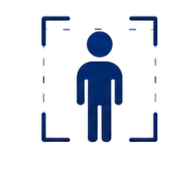
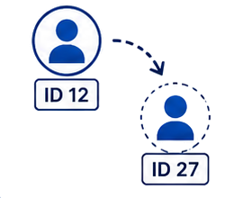
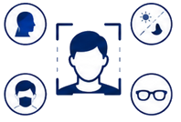
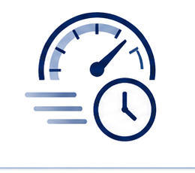
문제점 및 해결 방안
사전 학습 AI 모델 활용 과정에서의 주요 문제
사람 탐지 문제
Track ID 변경 문제
원거리 촬영이나 사람 가림 상황에서는
YOLO가 사람을 놓칠 수 있음
겹침·재등장 상황에서
동일 인물의 Track ID가 바뀔 수 있음
해결 방안
해결 방안
탐지 신뢰도·입력 크기 조정
카메라 해상도·각도 개선
BoT-SORT 추적 정보 활용
카메라별 추적기 분리
Track ID별 결과 임시 저장
InsightFace로 재확인
얼굴 인식 환경 문제
실시간 처리 지연 문제
측면 얼굴, 작은 얼굴, 어두운 환경,
마스크·안경 착용 시 인식 성능 저하
탐지·추적·얼굴 인식을 동시에 수행하면
영상 지연이 발생할 수 있음
해결 방안
해결 방안
여러 각도의 얼굴 사진 등록
특징 벡터 평균 저장
유사도 기준 적용
일정 시간 후 재인식
얼굴 인식 비동기 처리
식별된 사람은 인식 주기 증가
중복 분석 감소
이벤트 로그 저장 간격 설정

Slide 9
모델 사용 결과
YOLO
사람 탐지하도록 설정해 불필요한 객체 탐지를 줄였다
BoT-SORT
Track ID를 부여해 동일 인물의 이동을 계속 추적했다.
InsightFace
등록된 얼굴과 실시간 얼굴을 비교해 대상자를 식별했다.
비동기 처리
중복 분석과 영상 지연을 줄여 실시간 결과를 안정적으로 제공했다.
YOLO 탐지 → BoT-SORT 추적 → InsightFace 식별 → 실시간 결과 제공

